Slide 1
«МБОУ ЗолотополенскаяОШ»
«Технология развития критического мышления на уроках истории»
Выполнил работу учитель истории
Боженко А.А
Золотое поле 2022

Slide 2
Критическое мышление - это наивысшая организация мыслительных функций, заключающихся в анализе, синтезе, сопоставлении информации, нахождении причинно-следственных связей, умение делать собственные выводы.

Slide 3
Разработана в конце ХХ века в США, в России активно внедряется с 2006 года.
Основоположники – американские педагоги К. Мередит, Ч. Темпл, Д. Стилл, российские педагоги – Л. Выгодский,
Д. Эльконин, М.В. Кларин, И.О. Загашин и др.

Slide 4
Технология критического мышления
Актуальность
Позволяет проводить уроки в оптимальном режиме;
У детей повышается уровень работоспособности;
Усвоение знаний происходит в процессе постоянного поиска;
Повышает познавательную мотивацию к изучению предмета истории.
Отличия
Возможно использование на каждой стадии урока свои методические приемы, которые ориентируются на создание условий для свободного развития каждой личности

Slide 5
Технология критического мышления способствует формированию и развитию личностных и метапредметных УДД:
Познавательных – работа с информационными источникам, выбор своего мнения и решения.
Коммуникативных – успешное сотрудничество, бесконфликтный обмен мнениями, развитие речи
Регулятивных – определение темы, целеполагание, постановка проблемы и пути решения

Slide 6
Принципы ТРКМ
Познавательная активность учащихся в образовательном процессе;
Организация групповой работы в классе;
Развитие навыков общения;
Мотивация учащихся на самообразование;
Использование графических приемов;
Соотнесение содержания с конкретными жизненными задачами

Slide 8
Основные методические приемы развития критического мышления
1. Прием «Кластер»
2. Прием Кроссенс
3. Учебно- мозговой штурм
4. Интеллектуальная разминка
5. Создание опорного конспекта
6 Прием «Инсерт»
7.Эссе
8. Приём «Корзина идей»
9 Приём «Составление синквейнов»
10.Интерактивный прием (анимационные)
11.Приём «Знаю../Хочу узнать…/Узнал…»
12. Ролевой проект
14. Да – нет
15.Приём «Чтение с остановками»
16. Приём«Взаимоопрос»
17 Приём«Перепутанные логические цепочки»
18. Приём « Перекрёстная дискуссия»

Slide 9
«Кроссенс" означает "пересечение смыслов" и этот метод разработан нашими соотечественниками Сергеем Фединым - писателем, педагогом, математиком и Владимиром Бусленко - доктором технических наук, художником и философом. Ориентирован на развитие творческого мышления и способности устанавливать причинно-следственные связи учащимися.
Алгоритм составления кроссенса:
1) определить тематику, общую идею;
2) поиск и подбор изображений, иллюстрирующих элементы;
3) выделить 9 элементов - изображений, имеющих отношение к идее, теме;
4) найти связь между элементами, определить последовательность;
5) сконцентрировать смысл в одном элементе (5 - й квадрат);
6) выделить отличительные черты, особенности каждого элемента.

Slide 10
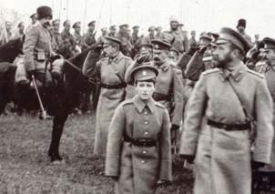
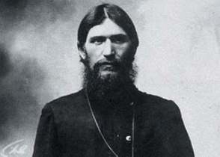
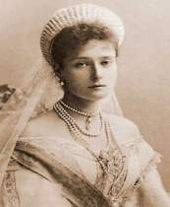
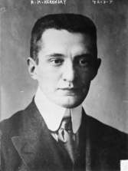
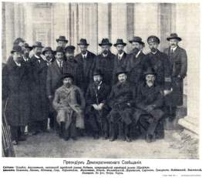
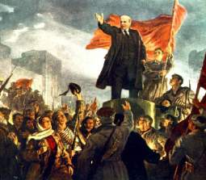
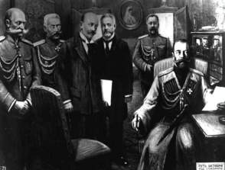
 | Октябрьская социалистическая революция

Slide 11
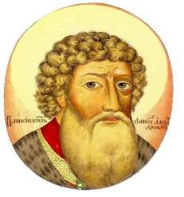
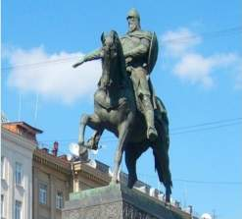
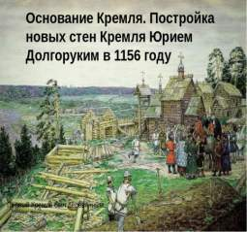
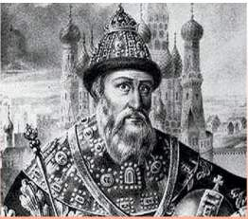
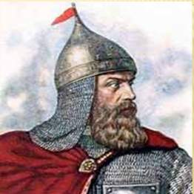
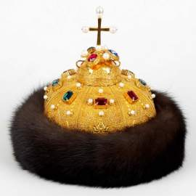
 | Образование централизованного государства со столицей Москва

Slide 12
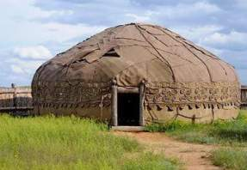
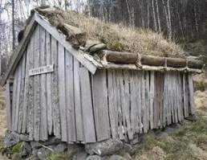
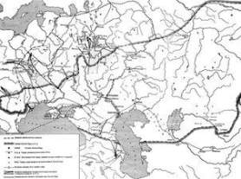
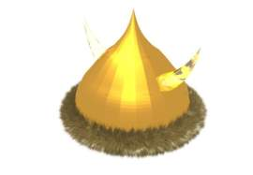
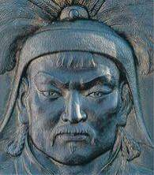
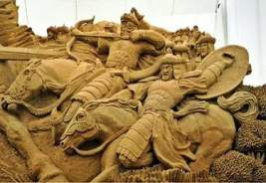
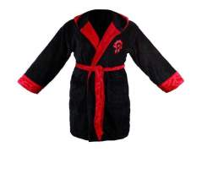

Slide 14
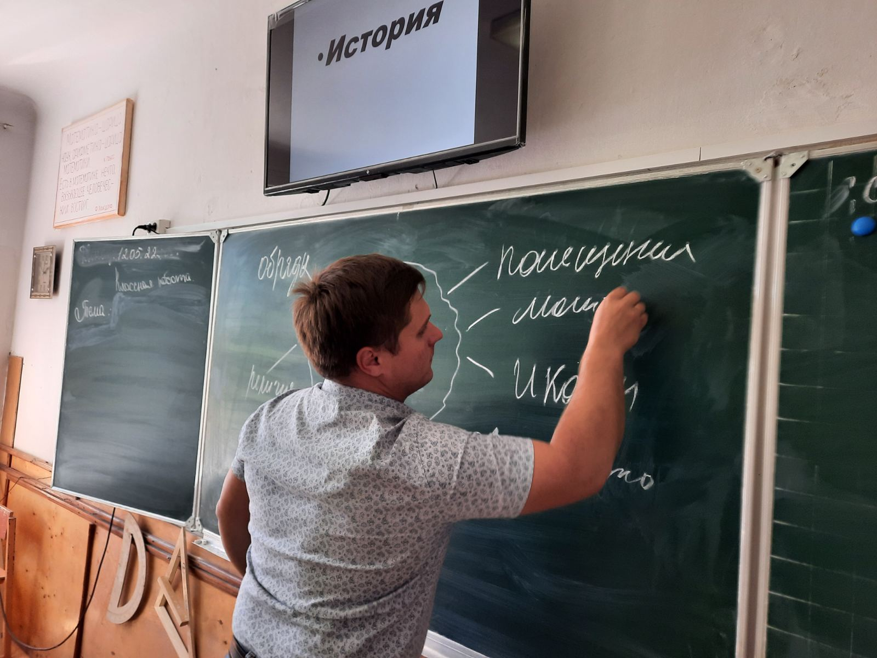
Прием:Ассоциации

Slide 15
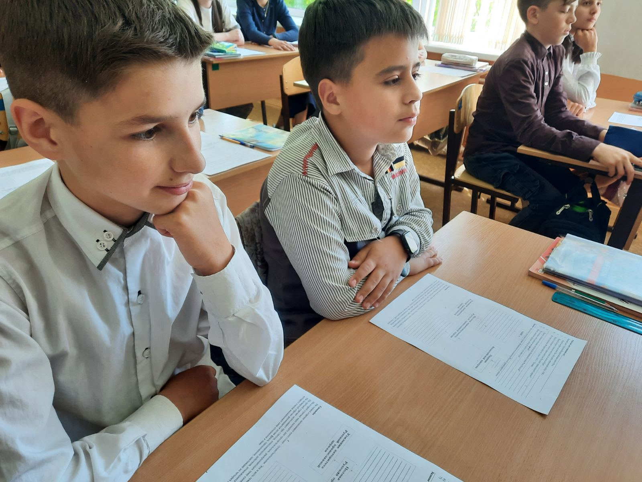

Slide 16
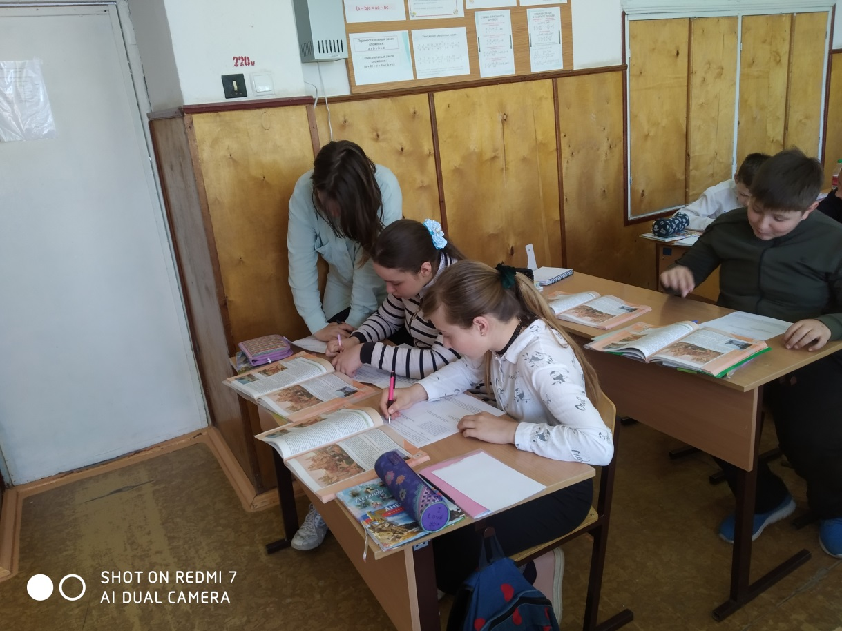
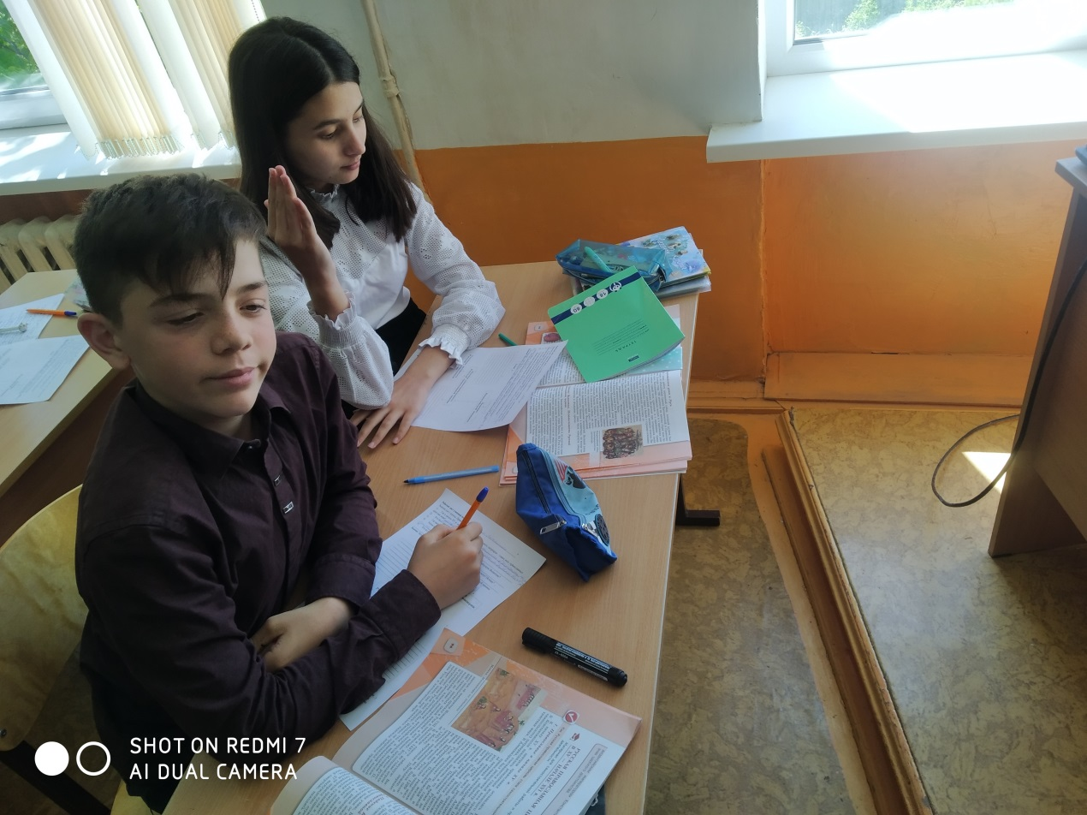

Slide 17
Критическое мышление не только можно, но и нужно развивать на каждой ступени школы.
Повышается успеваемость, уровень усвоения знаний, качество обучения, а самое главное –
повышается мотивация ребят к учению! Развивая у школьников критическое мышление, учителя
тем самым поощряют их к самостоятельному решению проблем, к созданию новых возможностей,
к поиску необходимых сведений. Люди, которых в детстве учили решать проблемы, впоследствии бывают,
способны решать значительно больший круг задач, чем те, кого этому не учили.
Критическое мышление не является врожденным, значит, на протяжении всех лет обучения в школе необходимо всесторонне развивать мышление учащихся (и умение пользоваться мыслительными операциями), учить их критически мыслить. Для развития мышления огромное значение имеет обучение, ведь таким образом круг знаний и представлений ребенка значительно расширяется, новые понятия выстраиваются в стройную систему, школьник чаще применяет умозаключения.
Тип урока | Работа с информа – ционным текстом | Работа с художест- венным текстом | Взаимо- обучение | Дискуссия | Письмо | Урок- исследование
Вызов | Мозговой штурм Кластер | Мозговой штурм | Верные – неверные утвержде- ния | “Толстые” вопросы | Инвентариза-ция | Парная мозговая атака
Осмысление | Инсерт ПМИ | Чтение с остановками | Зигзаг (мозаика) | Перекрестная дискуссия | Составление чернового текста, правка | Заполнение таблицы ЗХУ
Рефлексия | Возвраще- ние к кластеру | Кластер | Сводная таблица | Эссе | Редактиро- вание | Дальнейшее Целеполага-ние
Технология критического мышления является общепедагогической, надпредметной, поэтому ее целесообразно применять в урочной и
внеурочной деятельности, при проведении классных часов, классных мероприятий, коллективно-творческих дел.
.

